Slide 1


Slide 2

Электронная торговая площадка «Орбели»
Платформа для развития научного сотрудничества и коммерциализации научных разработок, лабораторных исследований, инновационных технологий, научных оборудований
2

Slide 3
Целевая аудитория
Организации
(медицинские, фармакологические, промышленные и т.д.)
Научные институты и центры
Взаимодействие с другими НИИ/НИЦ, разработка общих проектов
Повышение доступности и расширение ассортимента получаемых услуг от НИЦ
3
Электронная торговая площадка «Орбели»

Slide 4
Проблемы
Проведение конференций, участие в научных выставках
Проблема коммерциализации научных исследований: от нахождения себестоимости продукции до ее реализации
Обращение к специализированным учреждениям для нахождения себестоимости продукции или формирование специального отдела (экономические, финансовые, маркетинговые)
Низкая степень взаимодействия научно-технологического общества с бизнес сектором
4

Slide 5
Решение
Создание калькулятора по нахождению себестоимости научных исследований на платформе
Создание электронной торговой площадки «Орбели»
«Ваши открытия – Ваши перспективы.
Создавайте, распространяйте, сотрудничайте!»
5

Slide 6
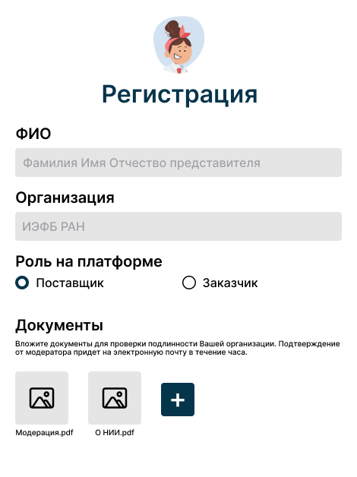
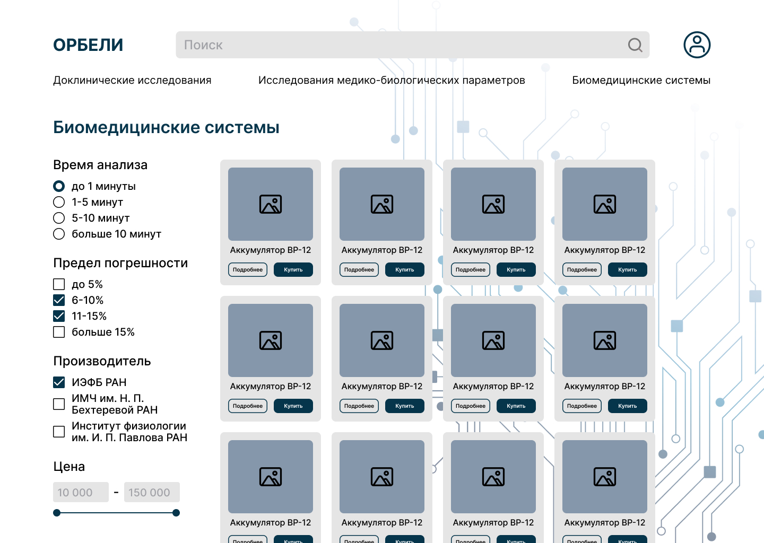
Продукт
6
Электронная торговая площадка «Орбели»

Slide 7
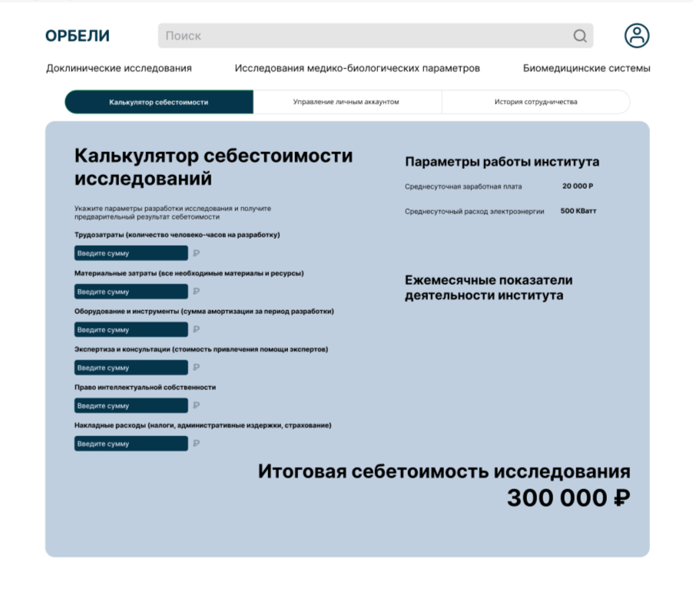
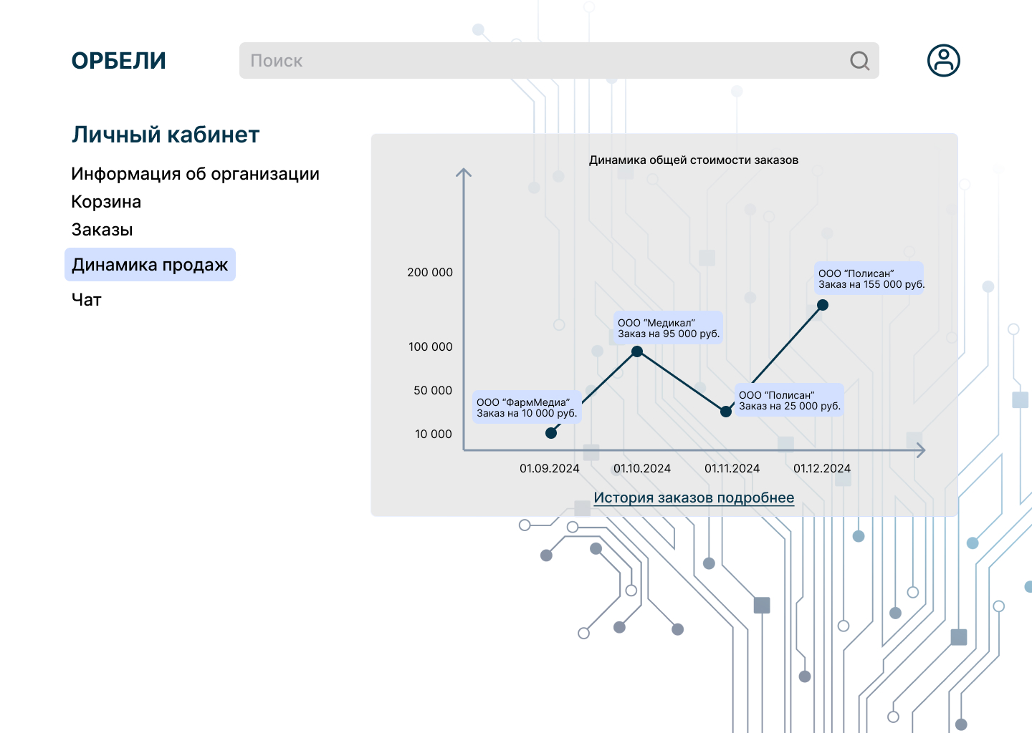
Продукт
7
Электронная торговая площадка «Орбели»

Slide 8
Список преимуществ | Электронная торговая площадка «Орбели» | Sk RnD Market | Цифровая платформа исследователя
Специализация на продаже научных исследований | Площадка для развития научного сотрудничества и коммерциализации научных разработок, лабораторных исследований, инновационных технологий, научных оборудований | Платформа для поиска исполнителей на реинжиниринг, НИОКР, прототипирование, промышленный дизайн, испытания, исследования в биомедицине | Преимущественно ЦКП, сдача оборудований в аренду
Возможность создания совместного исследования/проекта на платформе | Предусмотрена функция создания совместных проектов/исследований | По имеющейся информации можно сказать, что есть возможность создания проектов, однако вероятность присоединения сторонних участников неизвестна | Отсутствует
Входной барьер | Требуется предоставить перечень необходимых документов, подтверждающих лицензированность предоставляемых услуг/товаров и оплатить единоразовый платеж | Высокий, т.к. для выхода на площадку по каждому направлению необходимо пройти платную аккредитацию от Фонда «Сколково» | Низкий, подача заявки для регистрации в личном кабинете
Калькулятор для расчета себестоимости НИ | В процессе разработки | Отсутствует | Отсутствует
8
Notes:
Обязательно для скоринга – 1-2 главных конкурента
Обязательна для питча

Slide 9
Конкурентные преимущества
Расширенность специализации
Возможность для развития научного сотрудничества и коммерциализации не только научных разработок, но и лабораторных исследований, инновационных технологий, научных оборудований
Калькулятор себестоимости научных исследований
Невысокий входной барьер
Необходимо пройти внутреннюю регистрация и оплатить единоразовый платеж
Возможность создания совместного исследования/ проекта на платформе
9
Электронная торговая площадка «Орбели»
Notes:
Опционально для скоринга
Обязательна для питча

Slide 10
Бизнес-модель
B2B
НИЦ/НИИ
Электронная торговая площадка «Орбели»
Органи-зации
Фиксированная цена за вход на площадку (единоразовая выплата):
для поставщиков – 50 000 руб.; для заказчиков – 20 000 руб.
По мере роста популярности платформы размер выплаты будет индексироваться.
Комиссия – 0,5% от каждой выполненной сделки
10
Электронная торговая площадка «Орбели»
Notes:
Опционально для скоринга
Обязательна для питча

Slide 11
Финансы
На один юнит
1,2 %
33 000 ₽
240 ₽
Текущая или ожидаемая конверсия в клиента / первую покупку (С1)
Стоимость привлечения
клиента (САС)
Стоимость привлечения пользователя (CPA)
На год
1,2 млн ₽
Расходы на привлечение (Acquisition Costs)
11
Электронная торговая площадка «Орбели»
Notes:
Опционально для скоринга
Обязательна для питча

Slide 12
Стратегия выхода на рынок
Стратегическое партнерство с ключевыми игроками
Использование цифрового маркетинга и контент-стратегии
Привлечение через уникальные услуги и акции
Получение доступа к широкой аудитории научных исследований
Расширение доверия к платформе через рекомендации от крупных научных организаций
Обмен опытом и знаниями, что может привести к дополнительным функциональным улучшениям платформы
Регулярная публикация качественных научных статей, обзоров и кейсов на платформе
Продвижение через социальные сети, электронные рассылки и поисковые системы
Привлечение научных организаций через образовательные мероприятия и вебинары
Стимулирование первых клиентов к регистрации и использованию платформы
Создание ощущения срочности и уникальности предложения
12
Электронная торговая площадка «Орбели»
Notes:
Опционально для скоринга
Обязательна для питча

Slide 13
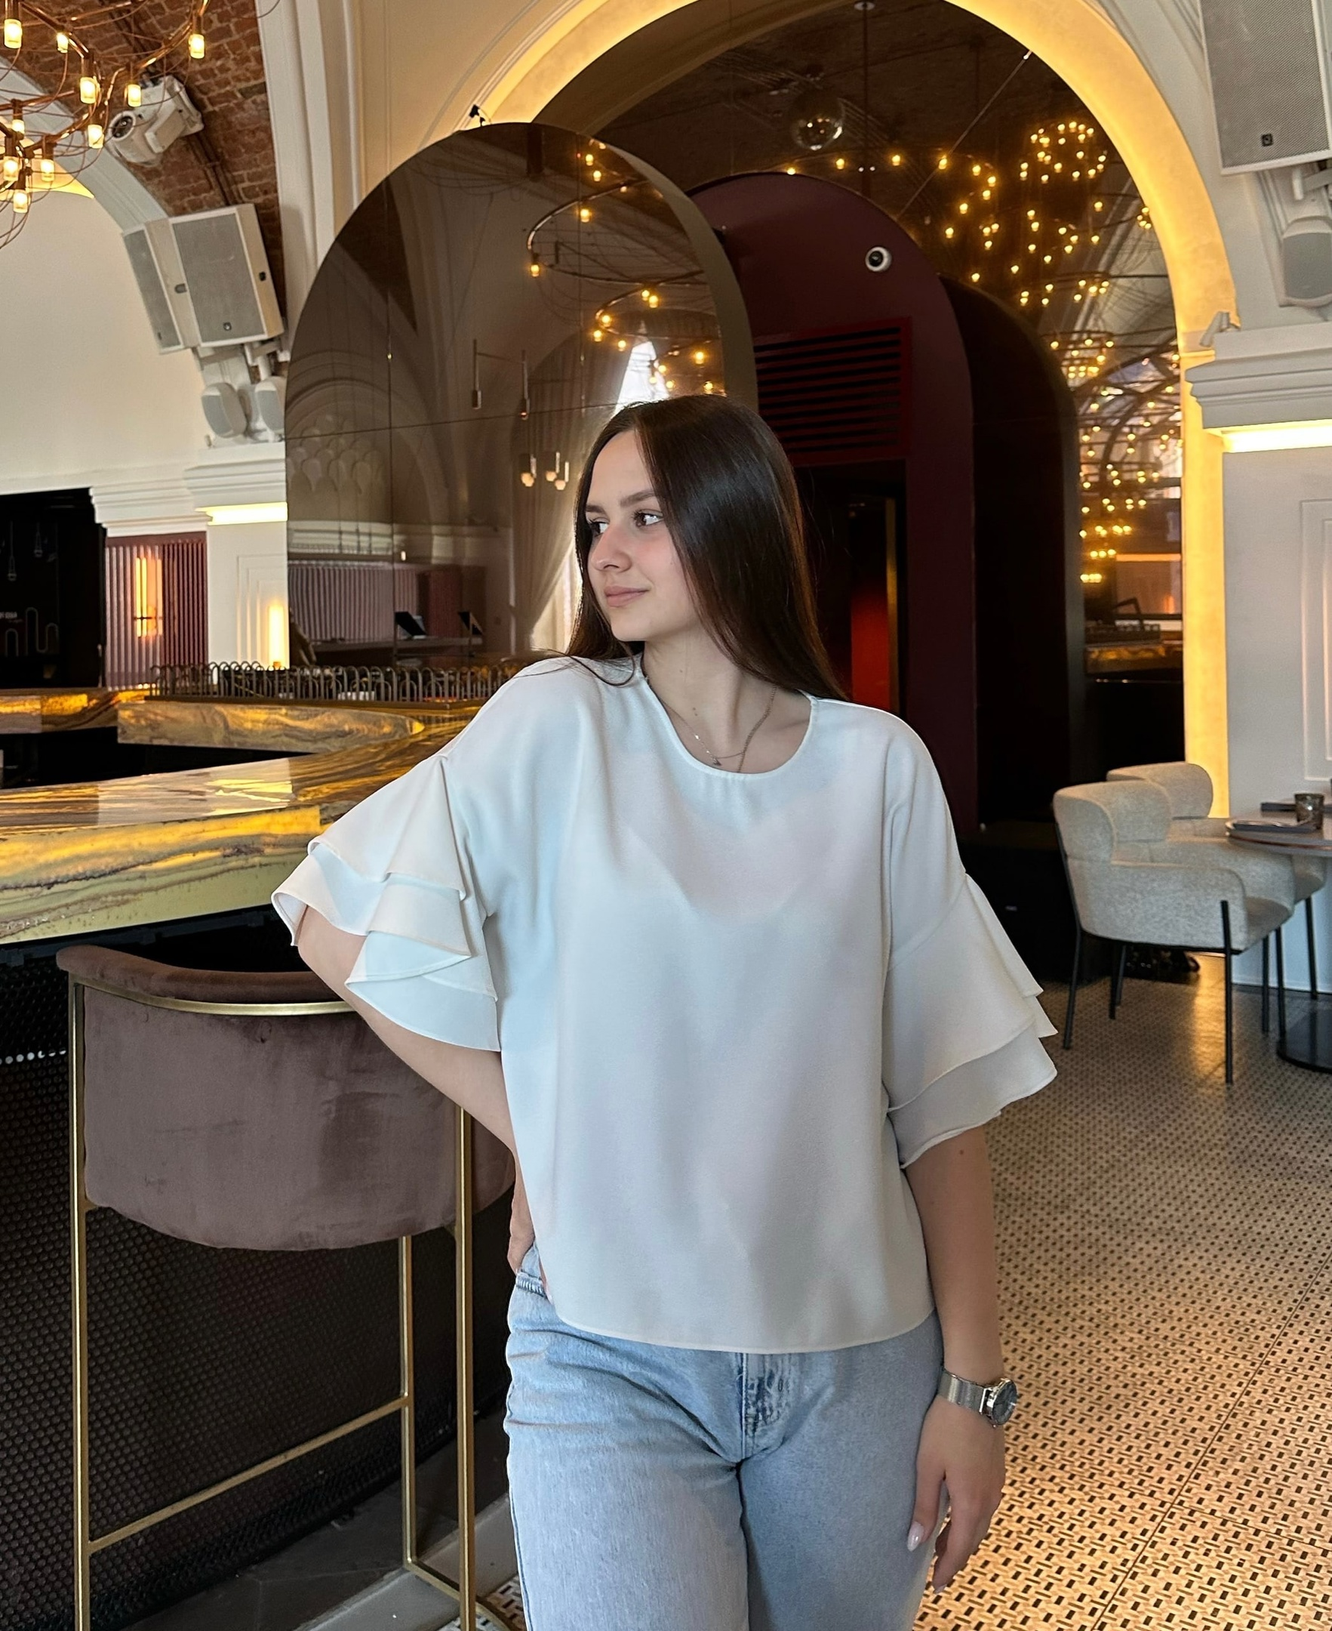
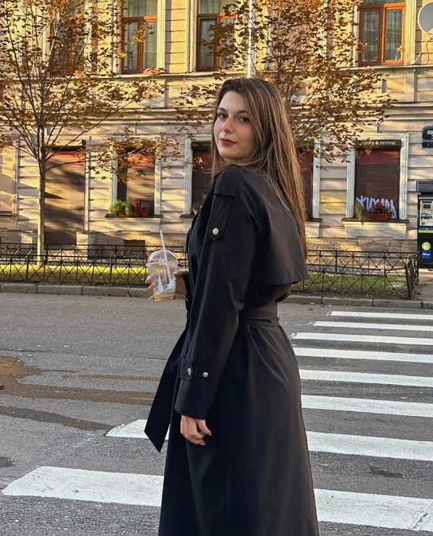
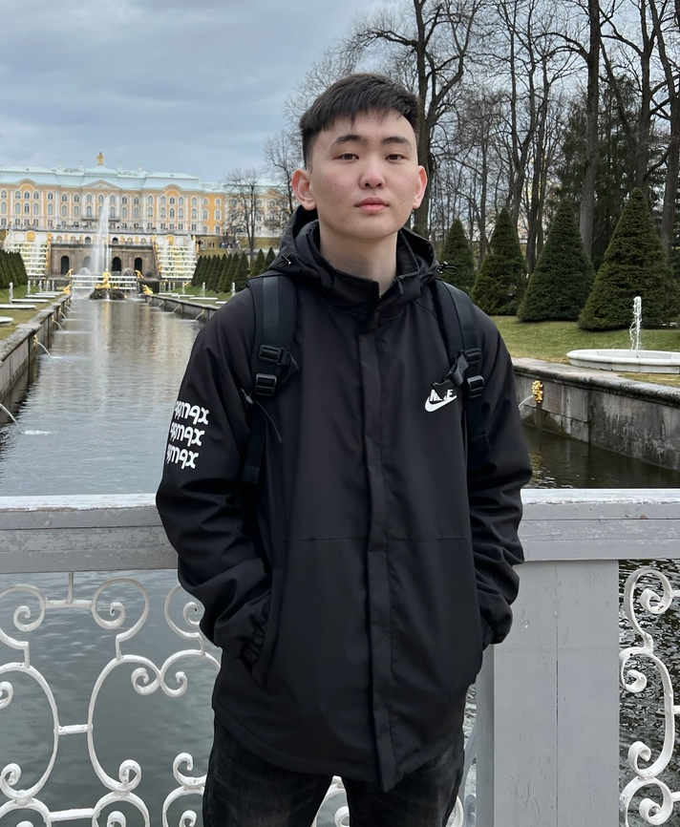
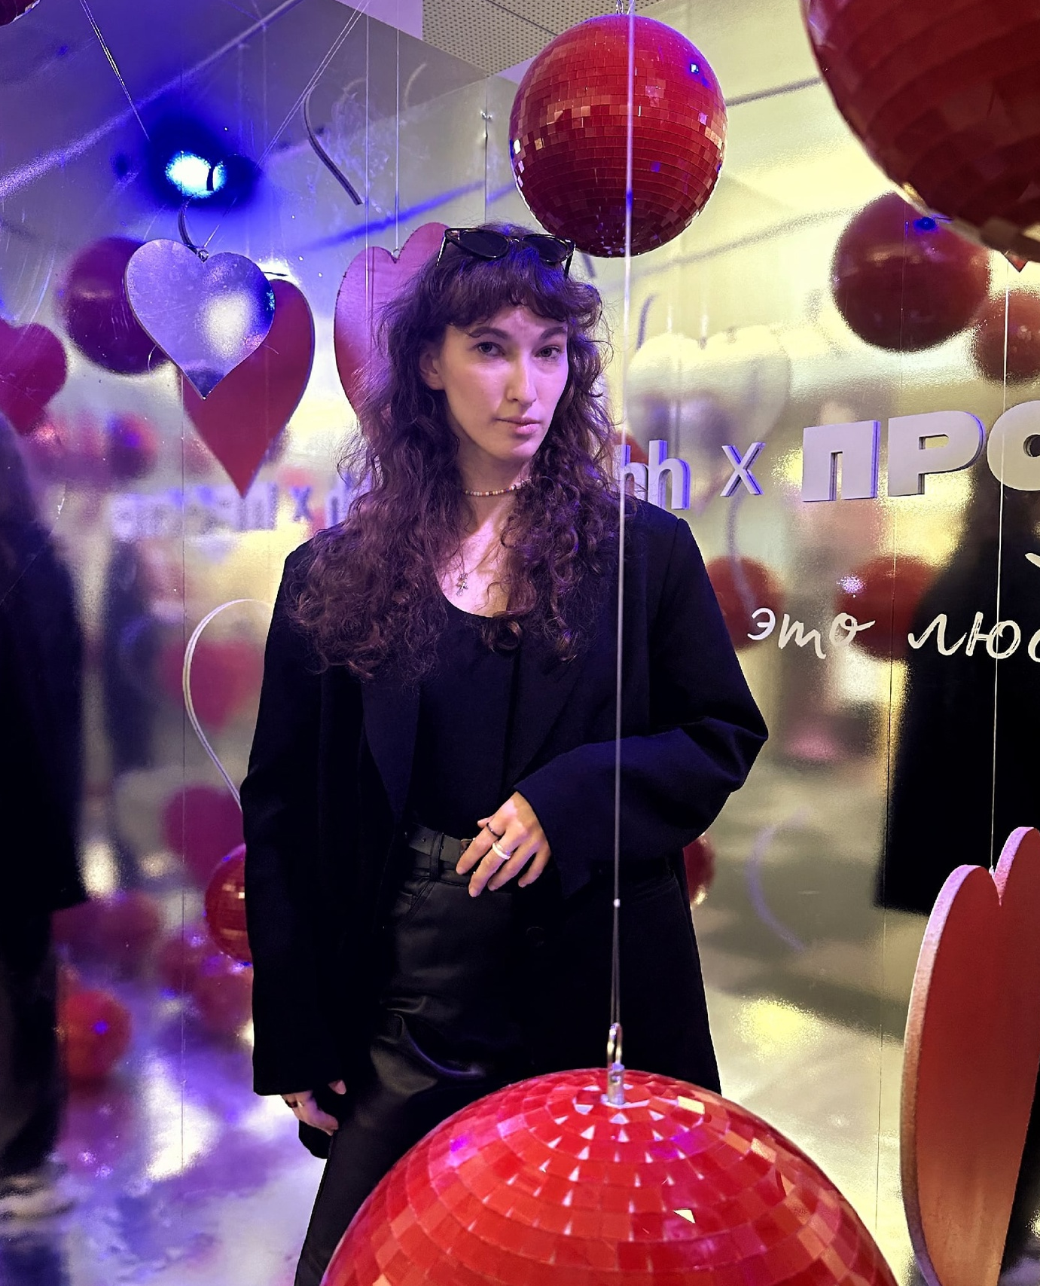

Команда
Лидер
Кривошеева Виктория Сергеевна
Администратор
Гогель Диана Витальевна
Предприниматель
Доржиев Аюша Баирович
Интегратор
Карпачева Мария Андреевна
Производитель
Зенченко Владислав Сергеевич
13
Электронная торговая площадка «Орбели»
Notes:
Слайд с командой — это ваш способ представиться и показать, что вы способны справиться с поставленной задачей.
Обычно здесь размещают фотографии, указывают, как кого зовут, должность в проекте
Уместно рассказать о каких-то компетенциях и достижениях (если они у вас есть). Главное, чтобы эти они имели отношение к тому, что вы делаете.
Например, в вашей команде есть участник, который помимо прочего работает фитнес-тренером. Если ваш проект связан, например, со спортивным питанием или мобильным приложением для спортсменов, то это большой плюс. Если же проект связан с компьютерным зрением или вы разрабатываете компьютерную игру — это не имеет значение и лучше этот факт опустить.
Но ни в коем случае ничего не придумывайте и не вводите ваших зрителей в заблуждение!

Slide 14

Спасибо за внимание!
Контакты:
+7 951 687 90 49 krivosheeva-v@mail.ru
14

